Slide 1
Gruppe 5 QR-Code Generator
Bker Sawalha, Mayiz Zgheib, Allaa El-Khodr, Lucas Kneffel Otal

Slide 2
Gliederung
Allgemeines zum QR-Code
Preprocessing
Block Trennung
Fehlerkorrektur
Plotten des QR-Codes
Notes:
2

Slide 3
Allgemeines zum QR-Code
Wofür ? - Informationsverschlüsselung
Sehr viele verschiedene QR-Code Versionen
Deshalb: Auswahl einer QR-Code Version
Dadurch wird folgendes festgelegt:
Größe des QR-Codes
QR-Code Muster
maximale Anzahl an Bits der zu codierenden Bitfolge
Notes:
3

Slide 4
Gliederung
Allgemeines zum QR-Code
Preprocessing
Block Trennung
Fehlerkorrektur
Plotten des QR-Codes
Notes:
4

Slide 5
Preprocessing
Modus
Wahl
Numerisch {0001}
Alphanumerisch {0010}
Eingabe
Länge
Übergeben der Länge des zu codierenden Textes
Mapping
Verketten
Codieren der Buchstaben über Mapping Tabelle in 11bit Wörter
Aufteilen des Textes in Blöcke je nach Modus Wahl
Verketten aller entstandenen Bitfolgen
Notes:
5

Slide 6
Gliederung
Allgemeines zum QR-Code
Preprocessing
Block Trennung
Fehlerkorrektur
Plotten des QR-Codes
Notes:
6

Slide 7
Block Trennung
Terminator hinzufügen
Differenz zw. entstandener und max. Anzahl Bitfolge ermitteln
Aufteilen der Bitfolge
Bitfolge in Bytes (8er Blöcke) aufteilen
Letztes Byte füllen
Letzter Block mit 0 füllen bis 8er Block erreicht
Spezielle Blöcke im Wechsel hinzufügen bis max. Anzahl erreicht
Je nach Differenz {0}….{0000} hinzufügen
Spezielle Bytes hinzufügen
Spezial1 = {11101100}, Spezial2 = {00010001}
Notes:
7

Slide 8
Gliederung
Allgemeines zum QR-Code
Preprocessing
Block Trennung
Fehlerkorrektur
Plotten des QR-Codes
Notes:
8

Slide 9
Fehlerkorrektur
Nachricht wird in Bytes auf geteilt und in Dezimalzahlen umgewandelt
Den Dezimalzahlen entsprechend werden Paritätsbytes durch einen Reed-Solomon-Encoder generiert
Paritätsbytes werden der Nachricht angehängt
Vollständige Nachricht inklusive Paritätsbytes wird an den Plotter übermittelt
Notes:
9

Slide 10
Gliederung
Allgemeines zum QR-Code
Preprocessing
Block Trennung
Fehlerkorrektur
Plotten des QR-Codes
Notes:
10

Slide 11
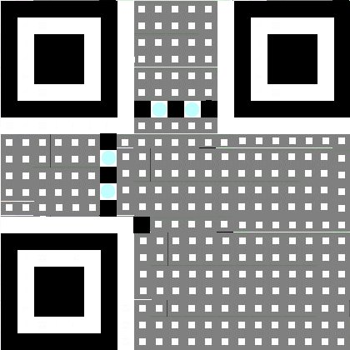
Plotten des QR-Codes
Länge des QR-Codes durch die Version, z.B. Version 1 21x21
Positionserkennungsfelder in jedem QR-Code zur
Erkennung der Ausrichtung
müssen verbunden sein
Somit sind diese Pixels belegt und können nicht
überschrieben werden
Notes:
11

Slide 12
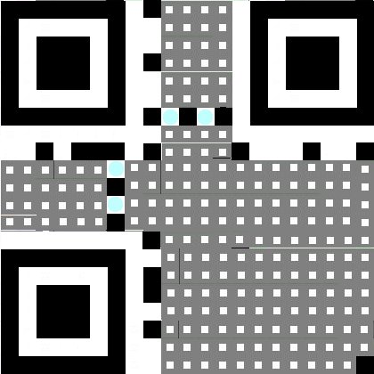

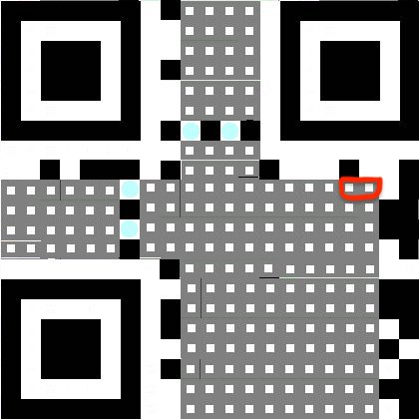
Plotten des QR-Codes
Maske und Fehlerkorrektur Level auswählen, z.B: Level H, Maske 0
32 37 39… = 00100000 00100101 00100111…
➔ (y + x) mod 2 == 0, wenn 0 Bit wird geändert
Notes:
12

Slide 13
Vielen Dank !

